Slide 1

Poema 20
Pablo Neruda
automático

Slide 2
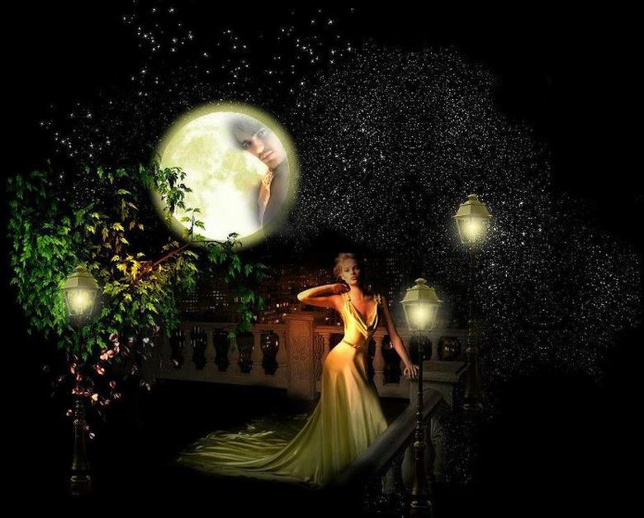
Puedo escribir los versos
mas tristes esta noche.
Escribir por ejemplo:
“La noche está estrellada
y titilan azules
los astros a lo lejos.
El viento de la noche
gira en el cielo y canta”.

Slide 3

Puedo escribir los versos
mas tristes esta noche,
yo la quise y a veces
ella también me quiso.

Slide 4

En las noches como ésta
la tuve entre mis brazos.
La besé tantas veces
bajo el cielo infinito...

Slide 5

Ella me quiso,
a veces yo también la quería
Como no haber amado
sus grandes ojos fijos

Slide 6
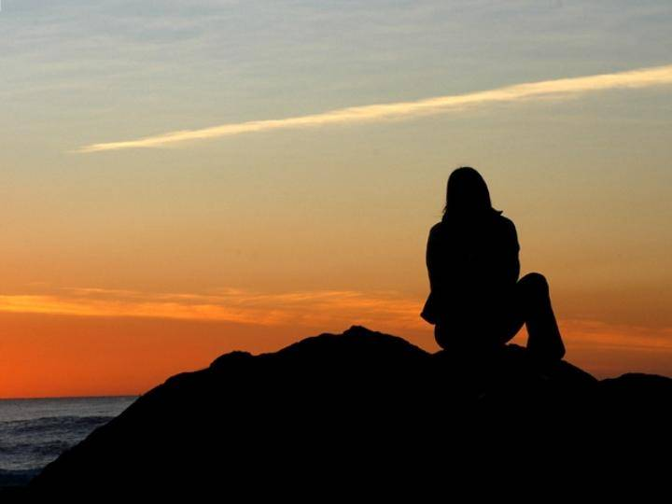
Puedo escribir los versos
más tristes esta noche…
Pensar que no la tengo.
Sentir que la he perdido
Oir la noche inmensa,
más inmensa sin ella

Slide 7
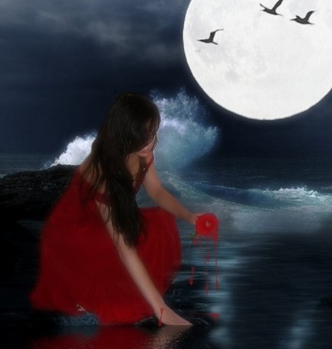
Y el verso cae al alma
como al pasto el rocío.
Qué importa que mi amor
no pudiera guardarla…

Slide 8
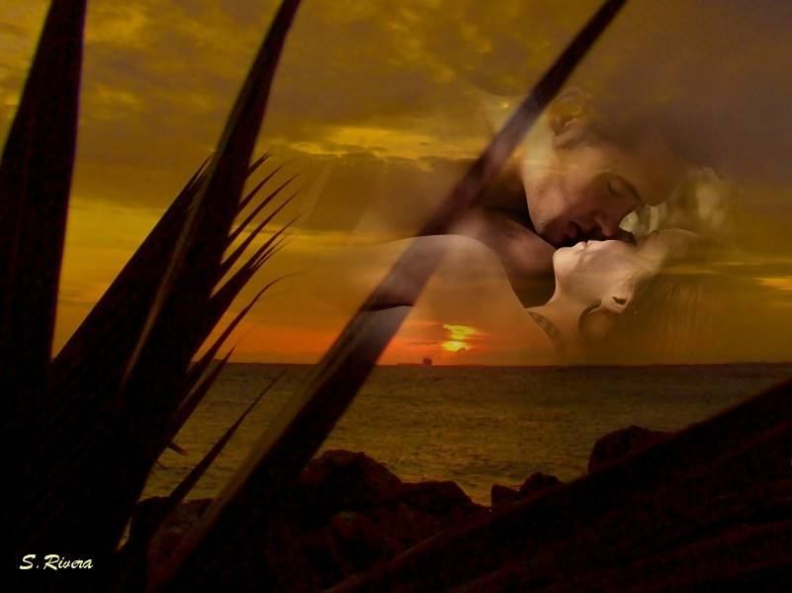
La noche está estrellada
Y ella no está conmigo.
Eso es todo. A lo lejos
alguien canta. A lo lejos.

Slide 9
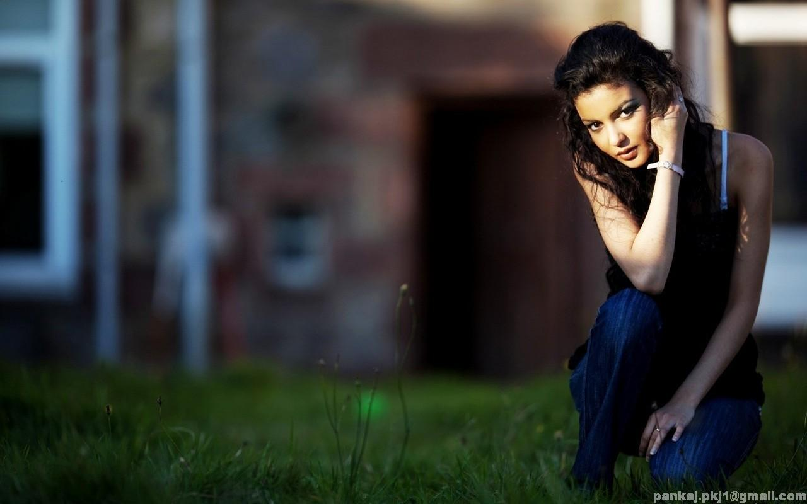
Mi alma no se contenta
con haberla perdido.
Como para acercarla
mi mirada la busca.
Mi corazón la busca,
y ella no está conmigo…

Slide 10
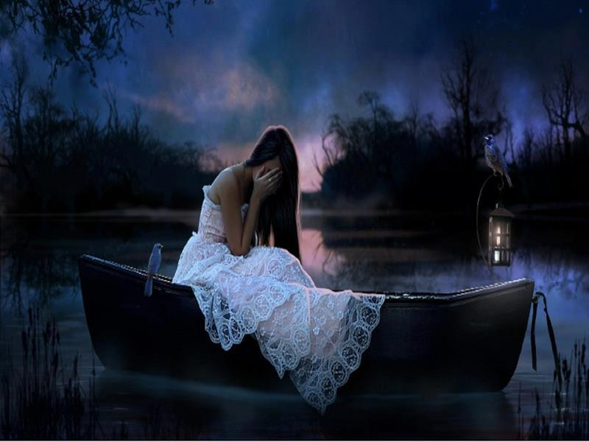
La misma noche, que hace
blanquear los mismos árboles.
Nosotros, los de entonces,
ya no somos los mismos.

Slide 11

Ya no la quiero, es cierto,
pero cuánto la quise.
Mi voz buscaba el viento
para tocar su oído.

Slide 12
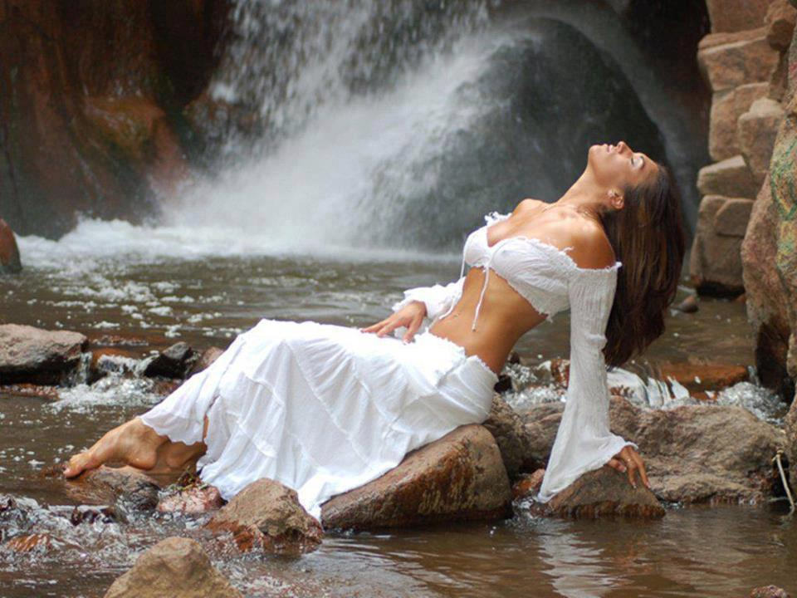
De otro. Será de otro.
Como antes de mis besos.
Su voz, su cuerpo claro.
Sus ojos infinitos.

Slide 13

Ya no la quiero, es cierto,
pero tal vez la quiero.
Es tan corto el amor,
y es tan largo el olvido.

Slide 14
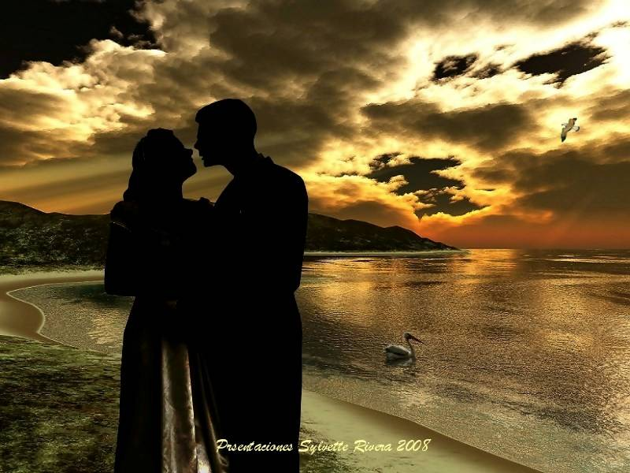
Porque en noches como ésta
la tuve entre mis brazos,
mi alma no se contenta
con haberla perdido.

Slide 15
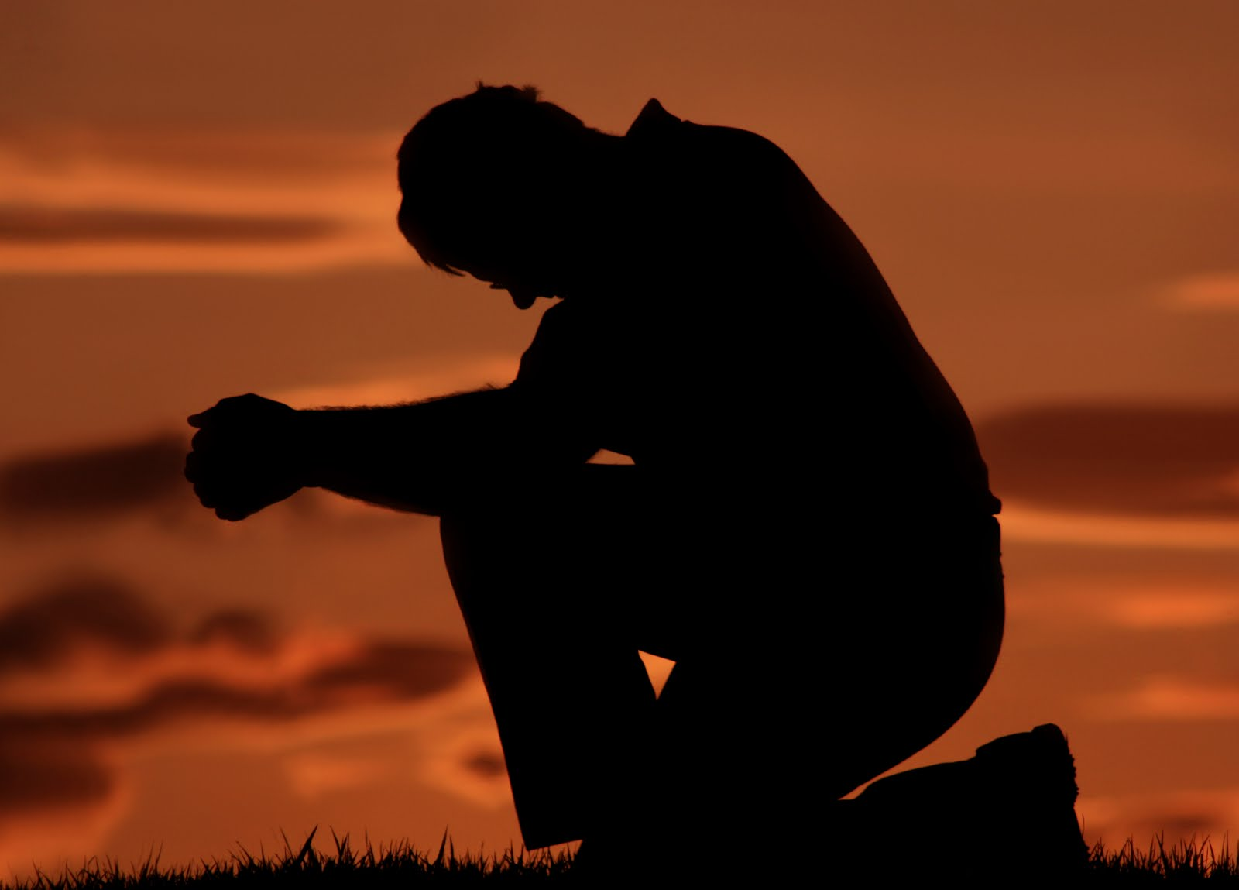
Aunque éste sea el último
dolor que ella me causa,
y éstos sean los últimos
versos que yo le escribo.

Slide 16
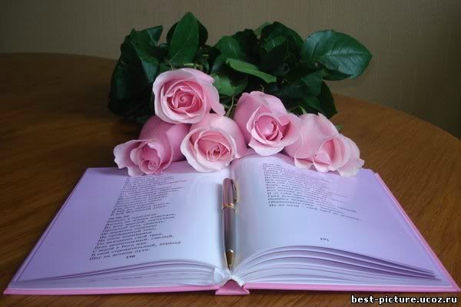
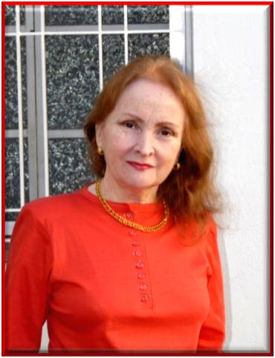
Ilda
Pps sin fines de lucro

Slide 17







¿Te ha gustado?
Puedes ver más entrando
Aquí
Además puedes recibir powerpoints en tu correo electrónico suscribiéndote aquí:

